Slide 1
다섯째마당 파이썬 데이터 분석 라이브러리를 활용한 프로젝트
Unit 13 숫자 데이터를 쉽게 다루게
돕는 numpy 라이브러리

Slide 2
Unit 13 숫자 데이터를 쉽게 다루게 돕는 numpy 라이브러리
1 | matplotlib 홈페이지
2 | numpy 라이브러리 시작하기
3 | numpy 라이브러리를 활용해 그래프 그리기
4 | numpy array 생성하기
5 | numpy array의 다양한 활용

Slide 3
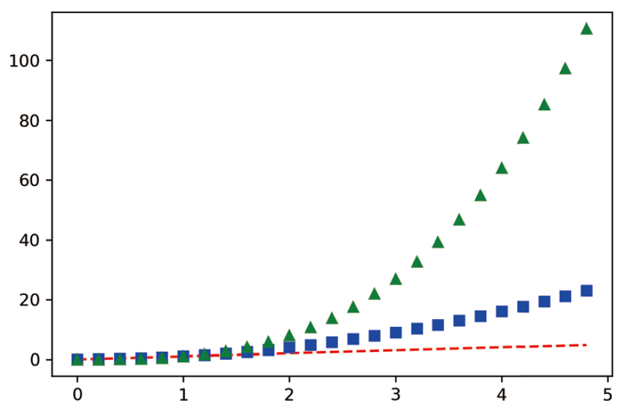
Unit 13 숫자 데이터를 쉽게 다루게 돕는 numpy 라이브러리
1 | matplotlib 홈페이지
numpy를 활용한 그래프 표현하기(실행결과)

Slide 4
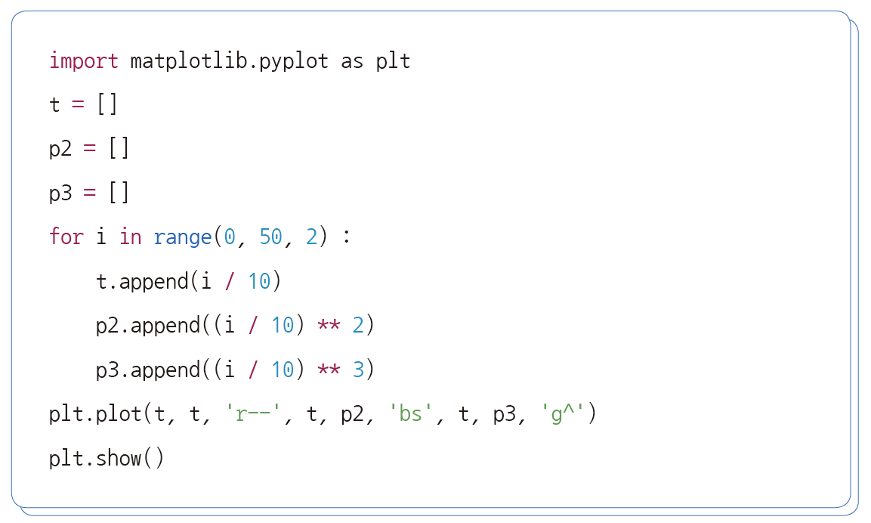
Unit 13 숫자 데이터를 쉽게 다루게 돕는 numpy 라이브러리
1 | matplotlib 홈페이지
리스트를 활용해 작성한 코드

Slide 5
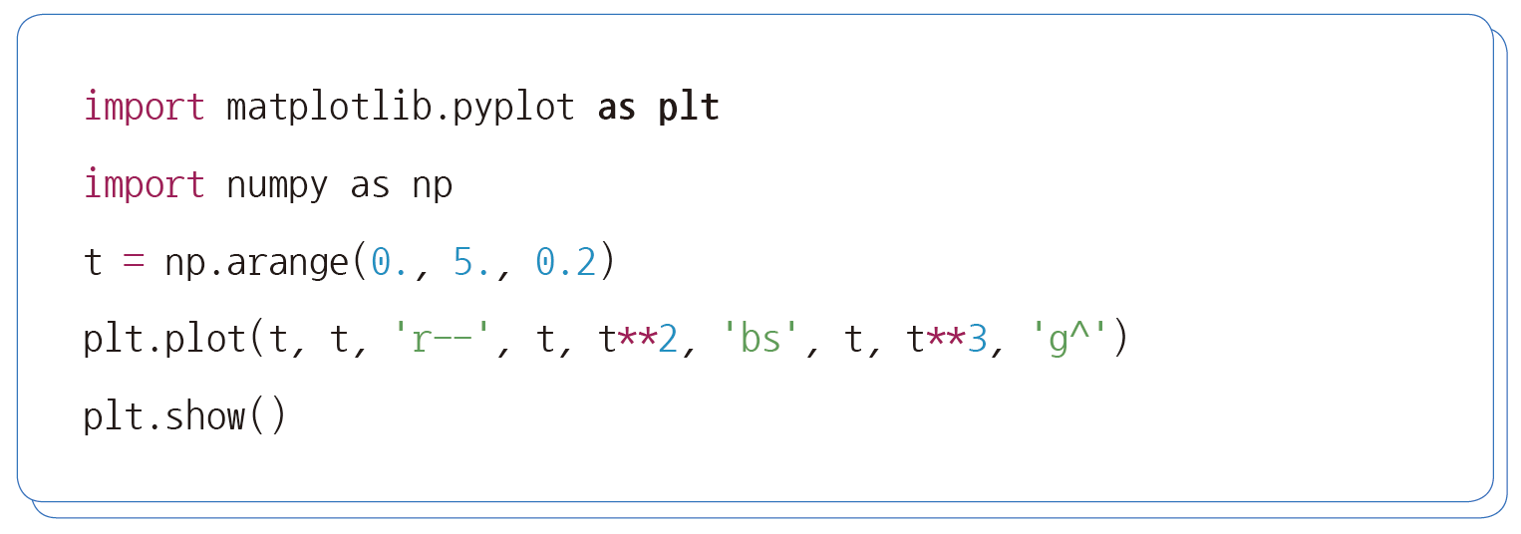
Unit 13 숫자 데이터를 쉽게 다루게 돕는 numpy 라이브러리
1 | matplotlib 홈페이지
numpy를 활용해 작성한 코드

Slide 6
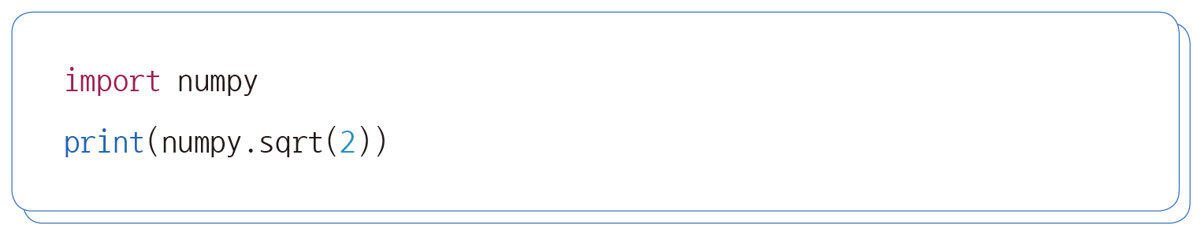
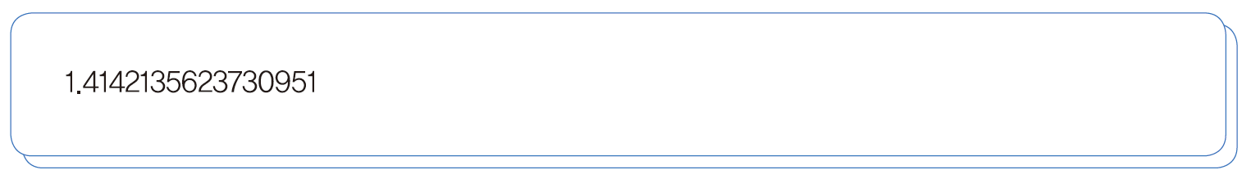
Unit 13 숫자 데이터를 쉽게 다루게 돕는 numpy 라이브러리
2 | numpy 라이브러리 시작하기
제곱근 출력하기
실행결과

Slide 7
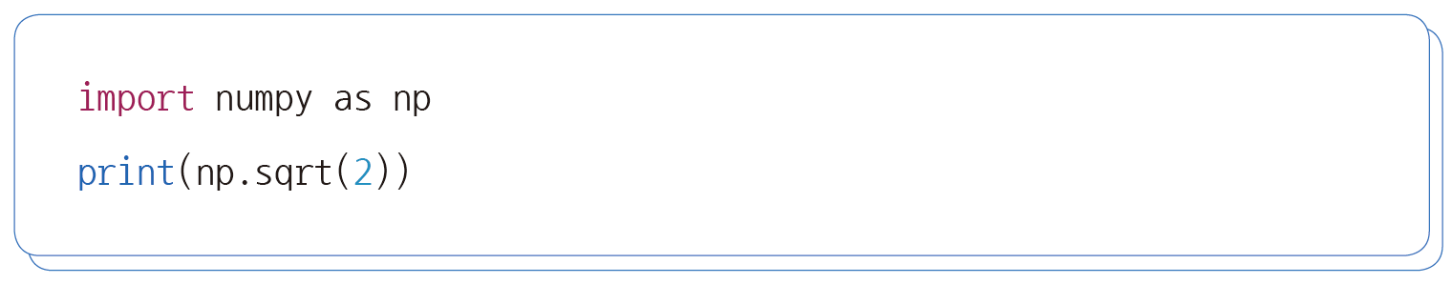
Unit 13 숫자 데이터를 쉽게 다루게 돕는 numpy 라이브러리
2 | numpy 라이브러리 시작하기
제곱근 출력하기(alias 활용하기)

Slide 8
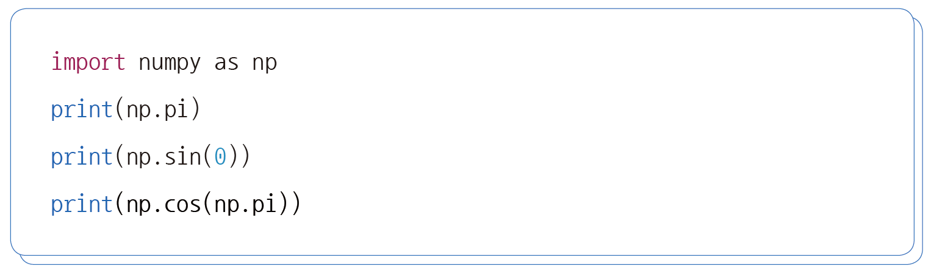
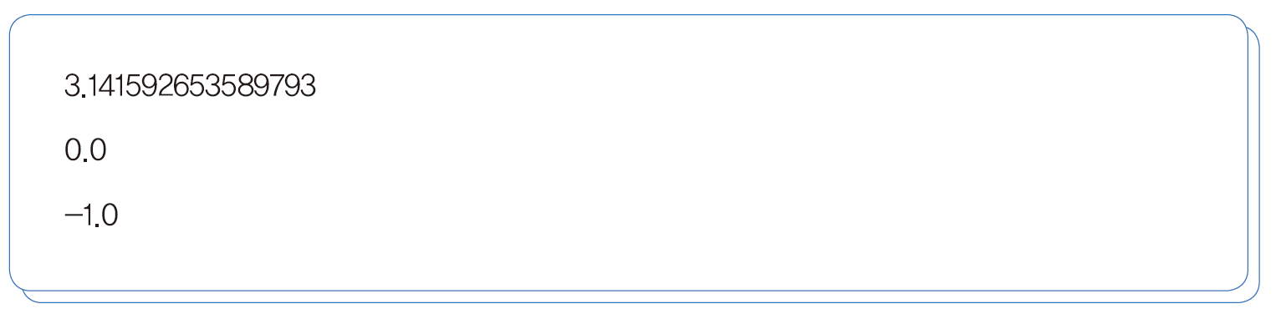
Unit 13 숫자 데이터를 쉽게 다루게 돕는 numpy 라이브러리
2 | numpy 라이브러리 시작하기
파이와 삼각함수 활용하기
실행결과

Slide 9
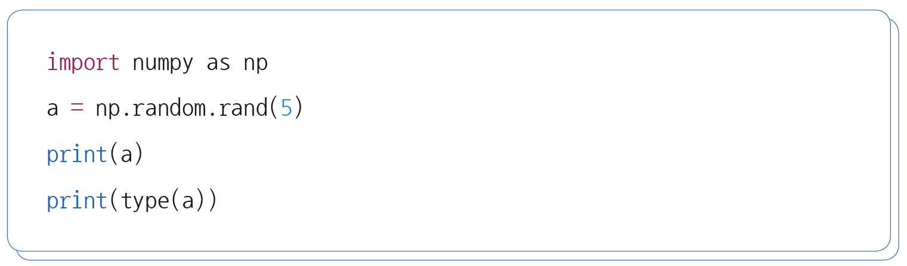
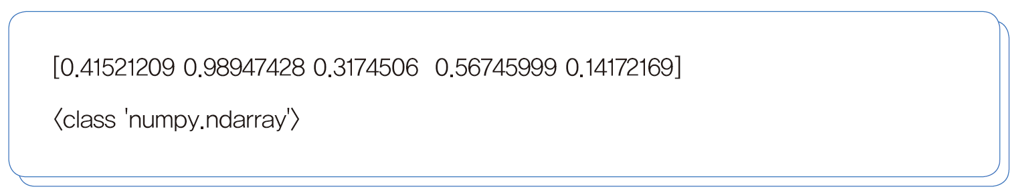
Unit 13 숫자 데이터를 쉽게 다루게 돕는 numpy 라이브러리
2 | numpy 라이브러리 시작하기
random 서브 라이브러리의 rand 함수 / numpy의 ndarray 타입
실행결과

Slide 10
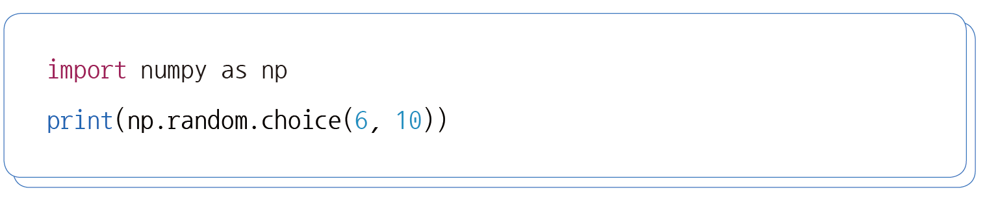
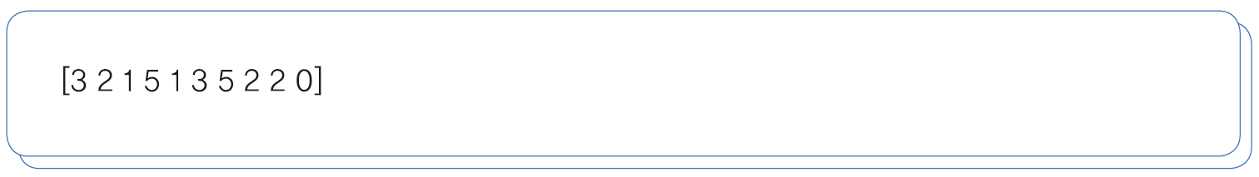
Unit 13 숫자 데이터를 쉽게 다루게 돕는 numpy 라이브러리
2 | numpy 라이브러리 시작하기
random 서브 라이브러리의 choice 함수
실행결과

Slide 11
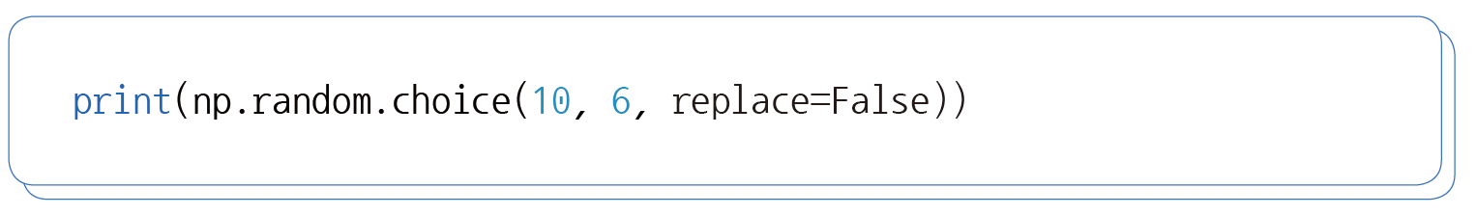
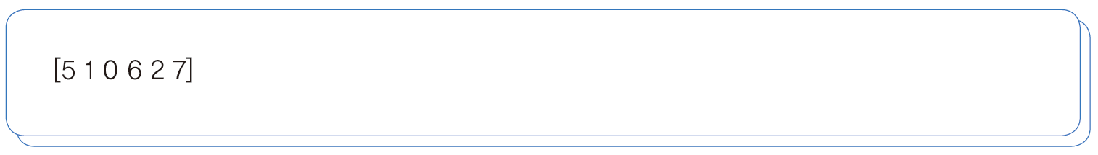
Unit 13 숫자 데이터를 쉽게 다루게 돕는 numpy 라이브러리
2 | numpy 라이브러리 시작하기
random 서브 라이브러리의 choice 함수(중복 금지)
실행결과

Slide 12
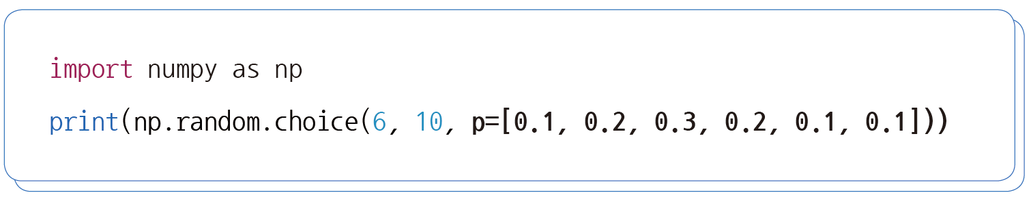
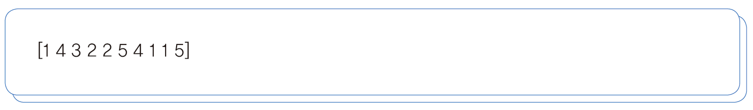
Unit 13 숫자 데이터를 쉽게 다루게 돕는 numpy 라이브러리
2 | numpy 라이브러리 시작하기
random 서브 라이브러리의 choice 함수(확률 설정)
실행결과

Slide 13
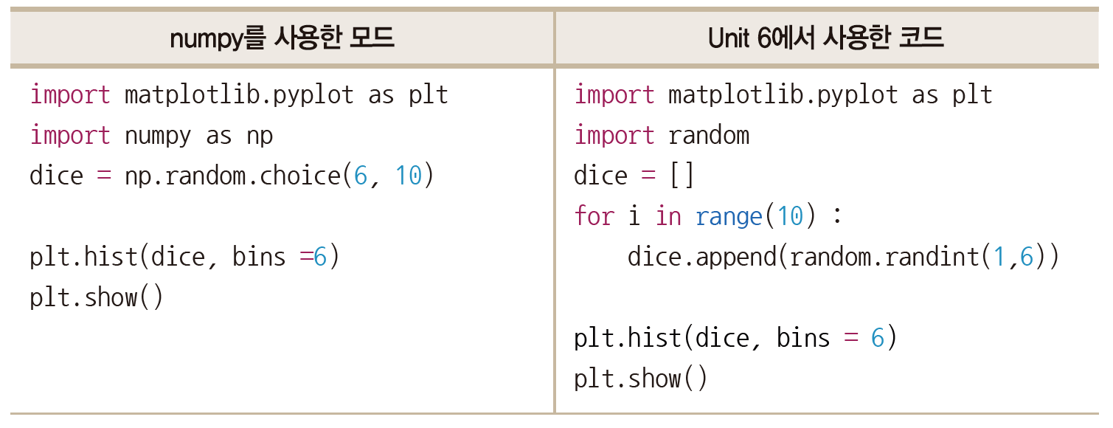
Unit 13 숫자 데이터를 쉽게 다루게 돕는 numpy 라이브러리
3 | numpy 라이브러리를 활용해 그래프 그리기
numpy를 사용해 히스토그램 그리기

Slide 14
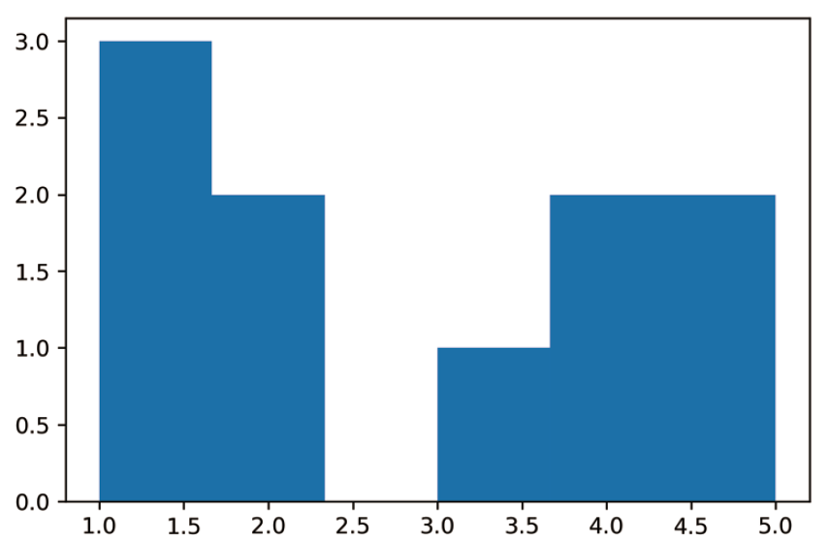
Unit 13 숫자 데이터를 쉽게 다루게 돕는 numpy 라이브러리
3 | numpy 라이브러리를 활용해 그래프 그리기
numpy를 사용해 히스토그램 그리기(실행결과)

Slide 15
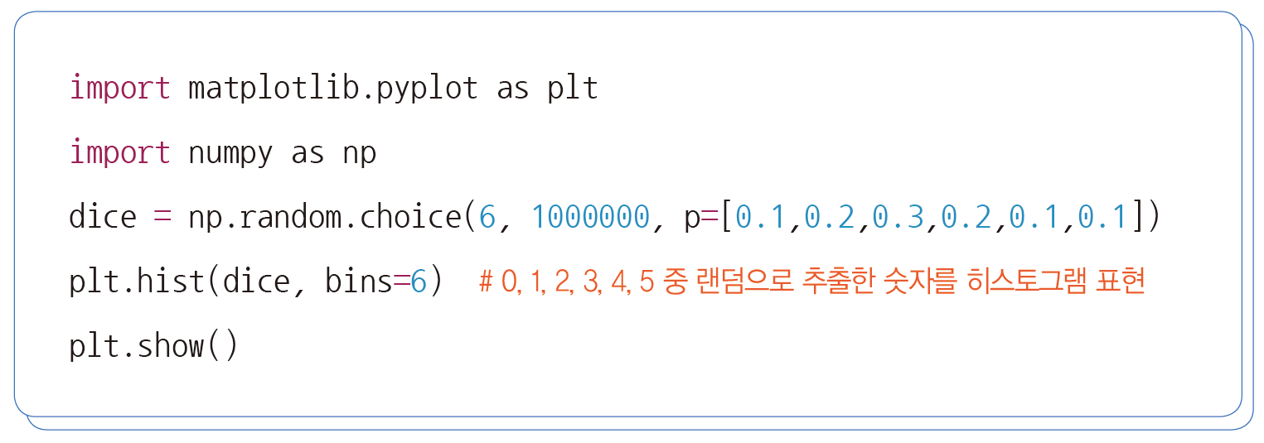
Unit 13 숫자 데이터를 쉽게 다루게 돕는 numpy 라이브러리
3 | numpy 라이브러리를 활용해 그래프 그리기
랜덤 확률이 설정된 히스토그램 그리기

Slide 16
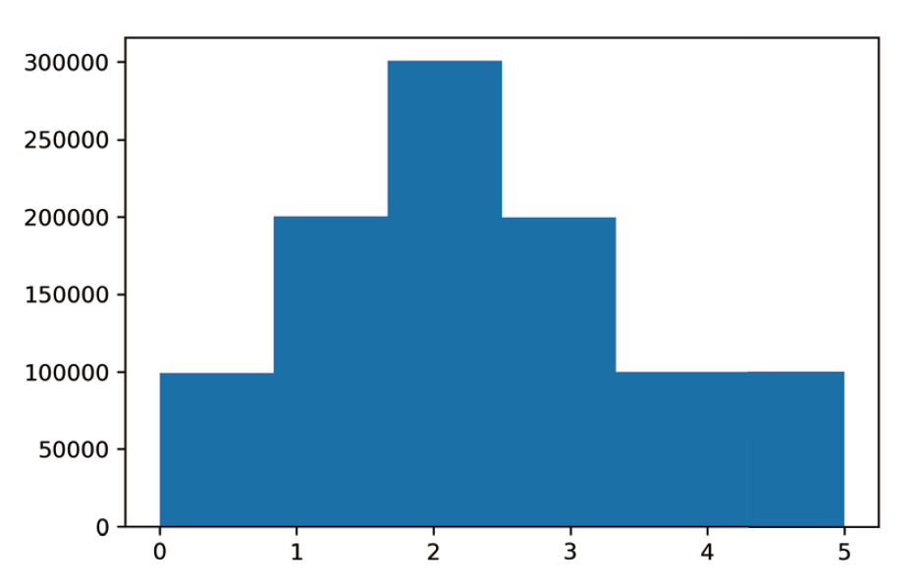
Unit 13 숫자 데이터를 쉽게 다루게 돕는 numpy 라이브러리
3 | numpy 라이브러리를 활용해 그래프 그리기
랜덤 확률이 설정된 히스토그램 그리기(실행결과)

Slide 17
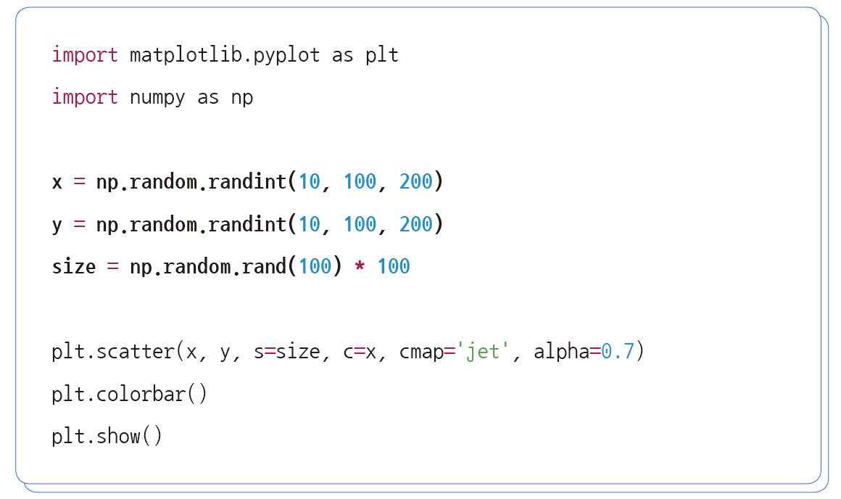
Unit 13 숫자 데이터를 쉽게 다루게 돕는 numpy 라이브러리
3 | numpy 라이브러리를 활용해 그래프 그리기
버블 차트 그리기(Unit 10)

Slide 18
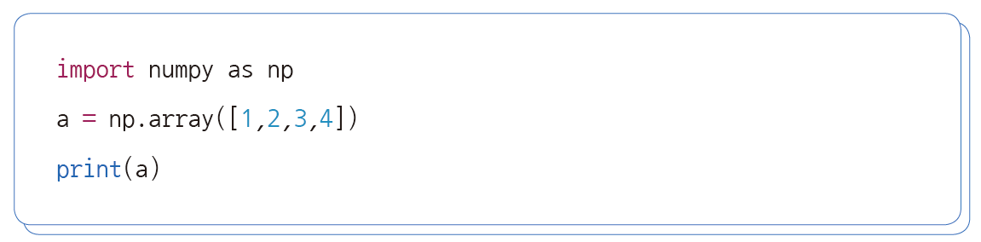
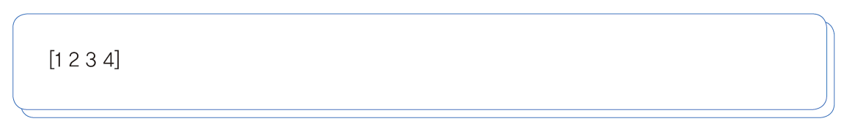
Unit 13 숫자 데이터를 쉽게 다루게 돕는 numpy 라이브러리
4 | numpy array 생성하기
리스트로 ndarray(N–Dimensional Array) 만들기
실행결과

Slide 19
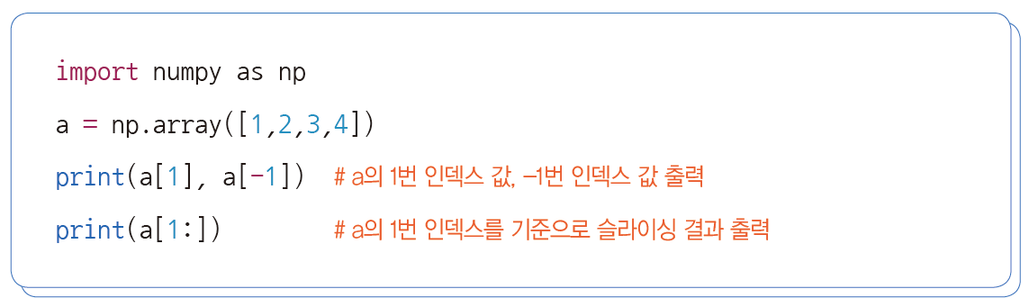
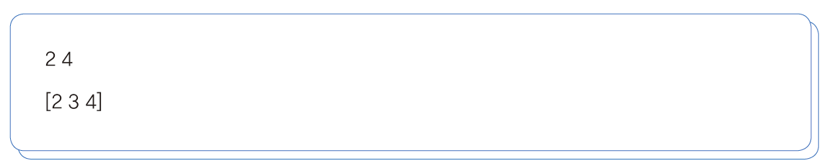
Unit 13 숫자 데이터를 쉽게 다루게 돕는 numpy 라이브러리
4 | numpy array 생성하기
Numpy array의 인덱싱, 슬라이싱
실행결과

Slide 20
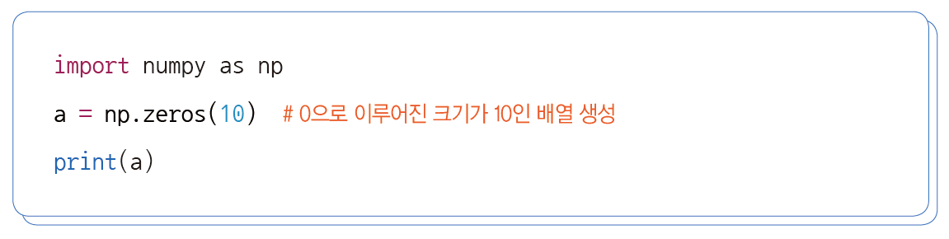
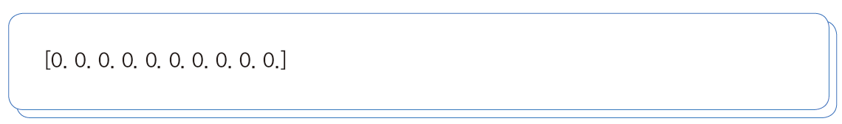
Unit 13 숫자 데이터를 쉽게 다루게 돕는 numpy 라이브러리
4 | numpy array 생성하기
zeros(), ones(), eye() 함수로 numpy array 만들기
실행결과

Slide 21
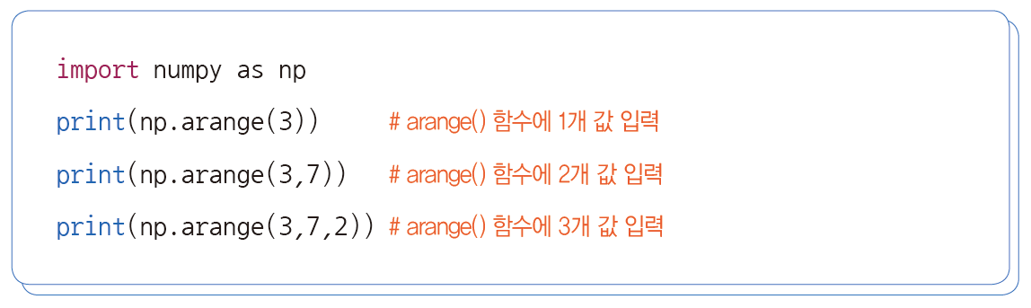
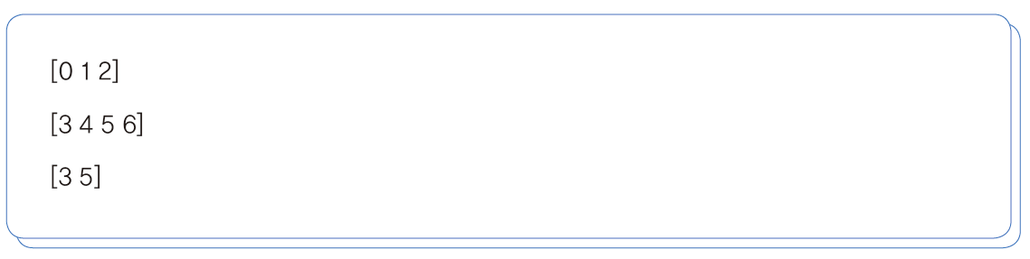
Unit 13 숫자 데이터를 쉽게 다루게 돕는 numpy 라이브러리
4 | numpy array 생성하기
연속된 숫자의 numpy array 만들기
실행결과

Slide 22
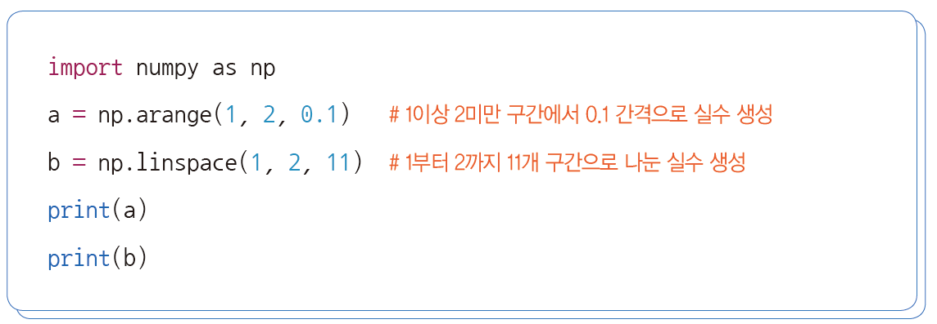
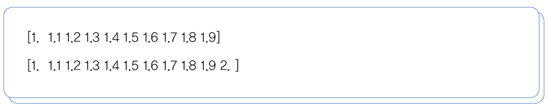
Unit 13 숫자 데이터를 쉽게 다루게 돕는 numpy 라이브러리
4 | numpy array 생성하기
연속된 실수의 numpy array 만들기
실행결과

Slide 23
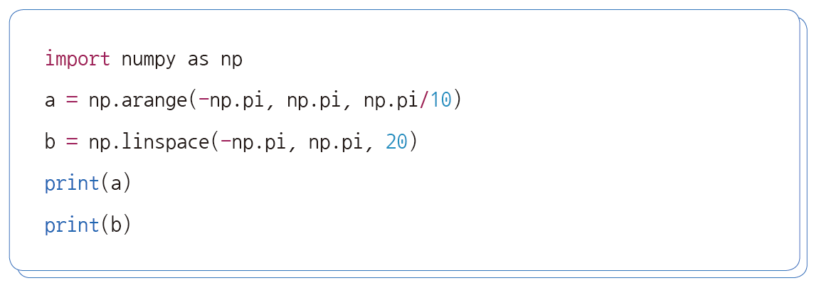
Unit 13 숫자 데이터를 쉽게 다루게 돕는 numpy 라이브러리
4 | numpy array 생성하기
연속된 실수의 numpy array 만들기

Slide 24
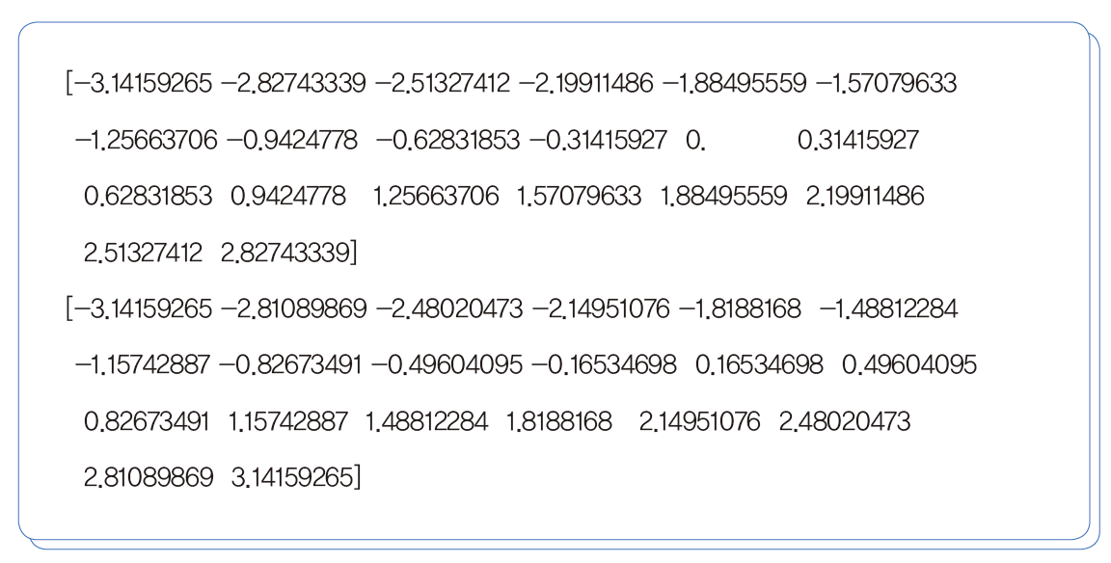
Unit 13 숫자 데이터를 쉽게 다루게 돕는 numpy 라이브러리
4 | numpy array 생성하기
연속된 실수의 numpy array 만들기(실행결과)

Slide 25
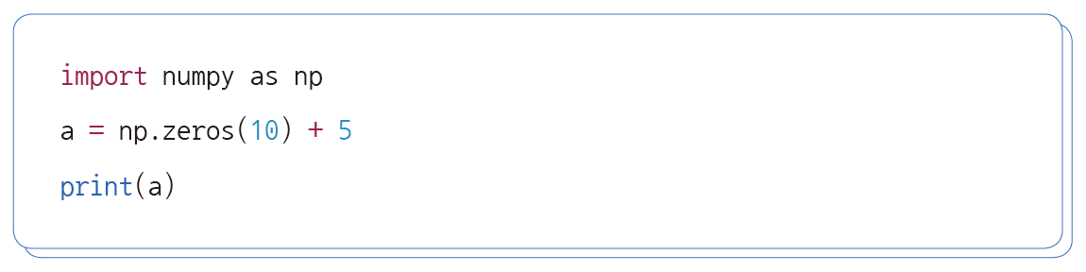
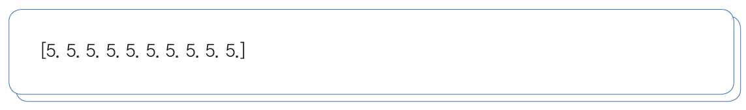
Unit 13 숫자 데이터를 쉽게 다루게 돕는 numpy 라이브러리
5 | numpy array의 다양한 활용
numpy array에 값을 한꺼번에 더하기
실행결과

Slide 26
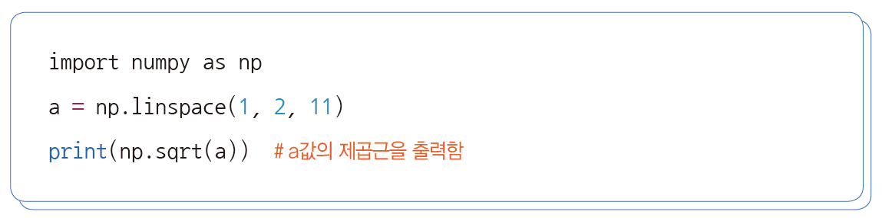
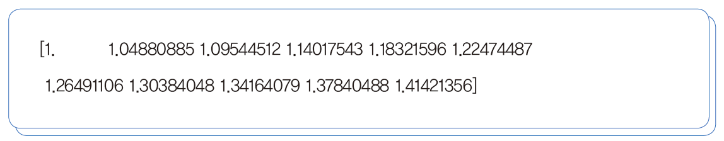
Unit 13 숫자 데이터를 쉽게 다루게 돕는 numpy 라이브러리
5 | numpy array의 다양한 활용
numpy array에 함수 적용하기
실행결과

Slide 27
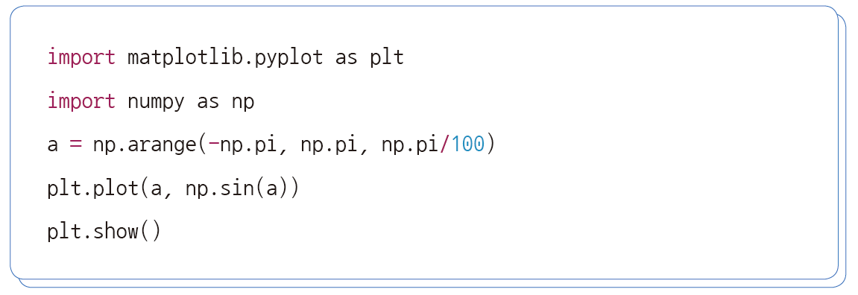
Unit 13 숫자 데이터를 쉽게 다루게 돕는 numpy 라이브러리
5 | numpy array의 다양한 활용
numpy를 활용한 그래프 그리기

Slide 28
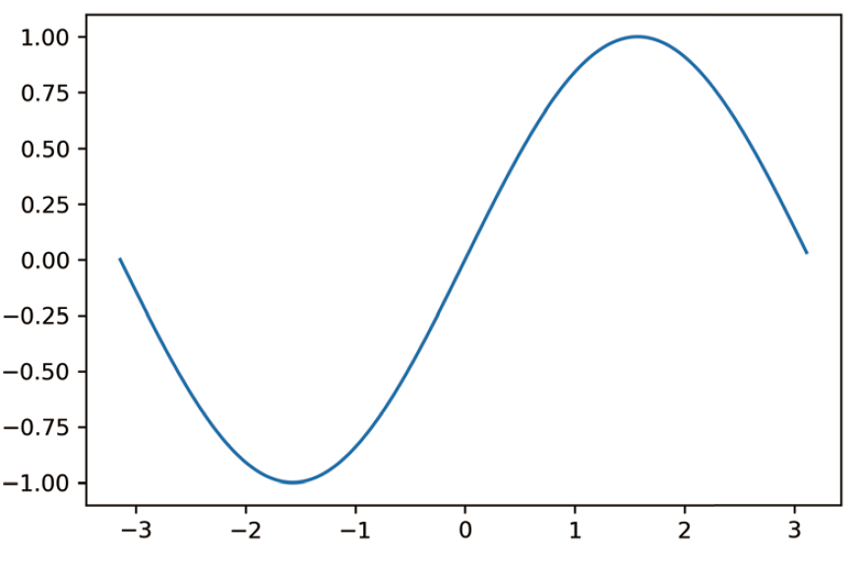
Unit 13 숫자 데이터를 쉽게 다루게 돕는 numpy 라이브러리
5 | numpy array의 다양한 활용
numpy를 활용한 그래프 그리기(실행결과)

Slide 29
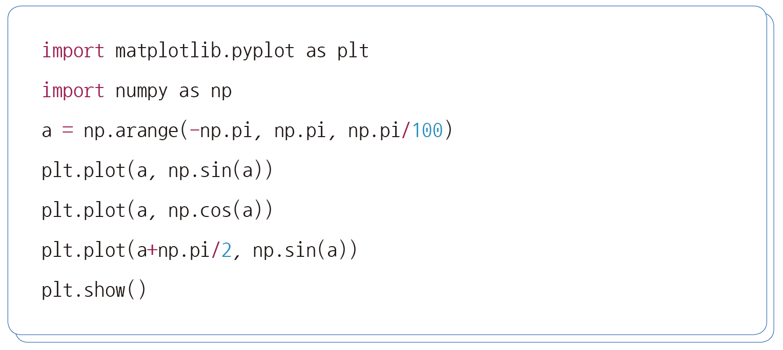
Unit 13 숫자 데이터를 쉽게 다루게 돕는 numpy 라이브러리
5 | numpy array의 다양한 활용
numpy를 활용한 다양한 그래프 그리기

Slide 30
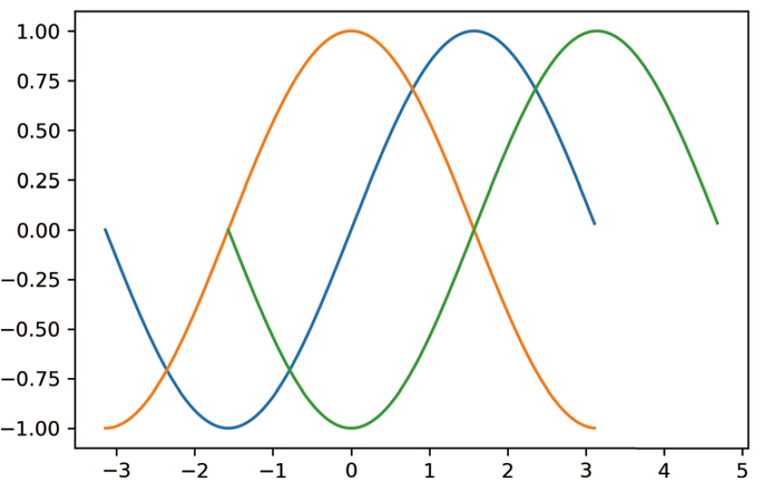
Unit 13 숫자 데이터를 쉽게 다루게 돕는 numpy 라이브러리
5 | numpy array의 다양한 활용
numpy를 활용한 다양한 그래프 그리기(실행결과)

Slide 31
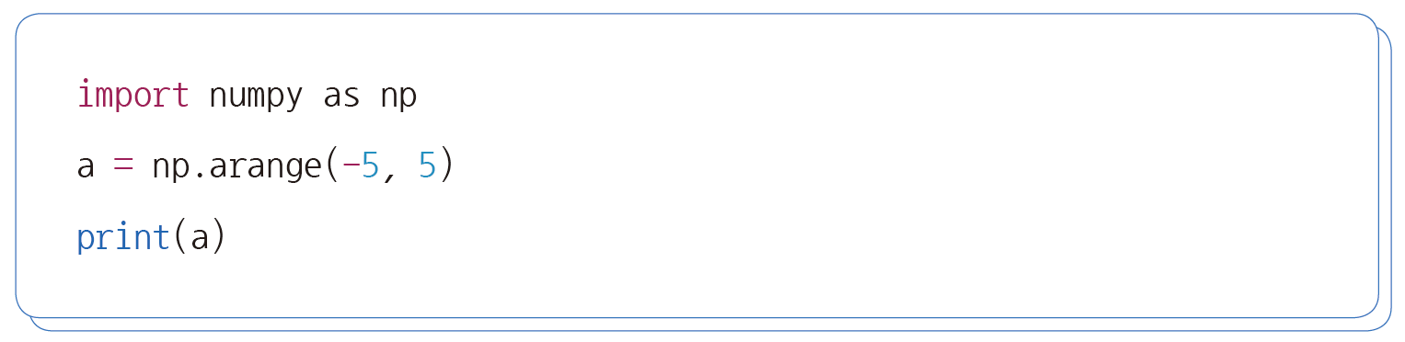
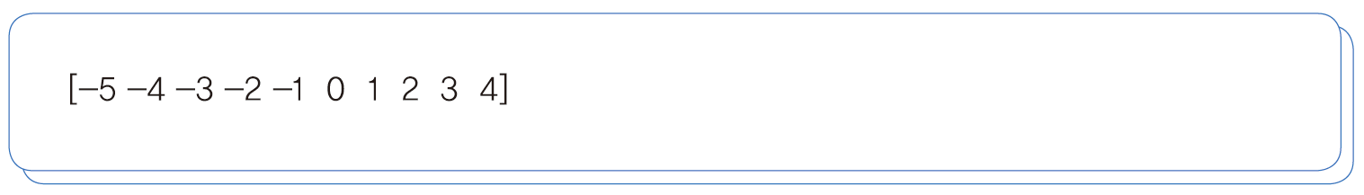
Unit 13 숫자 데이터를 쉽게 다루게 돕는 numpy 라이브러리
5 | numpy array의 다양한 활용
Mask 적용하기(기본 데이터 만들기)
실행결과

Slide 32
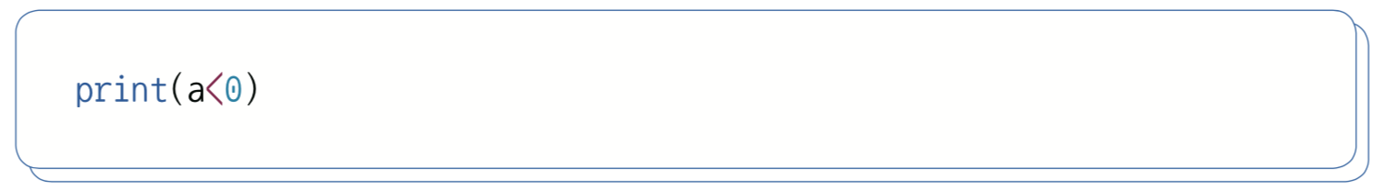
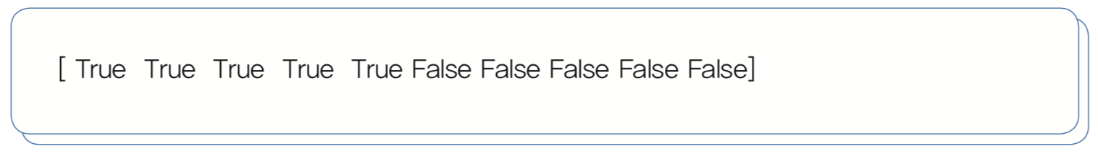
Unit 13 숫자 데이터를 쉽게 다루게 돕는 numpy 라이브러리
5 | numpy array의 다양한 활용
Mask 적용하기(마스크 만들기)
실행결과

Slide 33
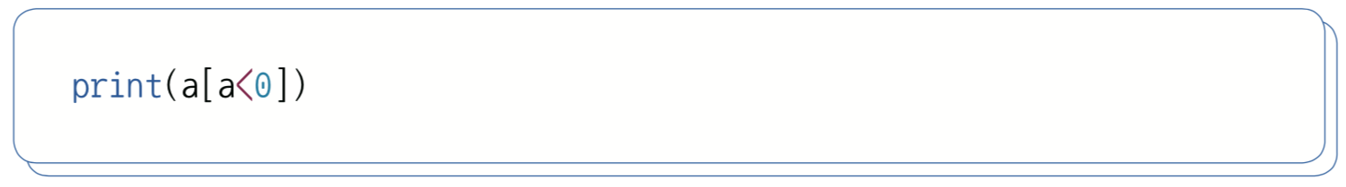
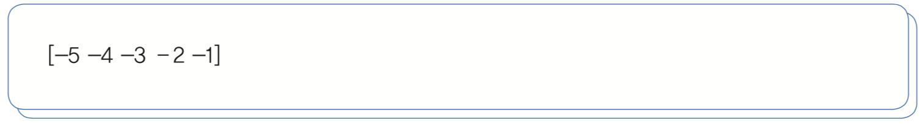
Unit 13 숫자 데이터를 쉽게 다루게 돕는 numpy 라이브러리
5 | numpy array의 다양한 활용
Mask 적용하기(마스크 적용하기)
실행결과

Slide 34
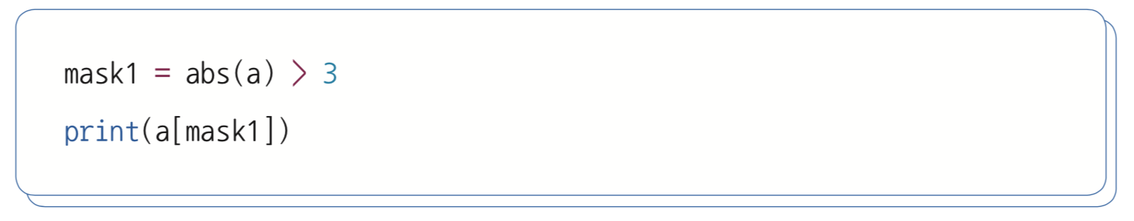
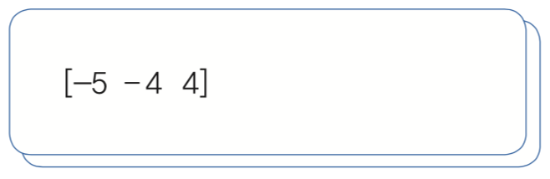
Unit 13 숫자 데이터를 쉽게 다루게 돕는 numpy 라이브러리
5 | numpy array의 다양한 활용
Mask 적용하기(마스크 적용하기)
실행결과

Slide 35
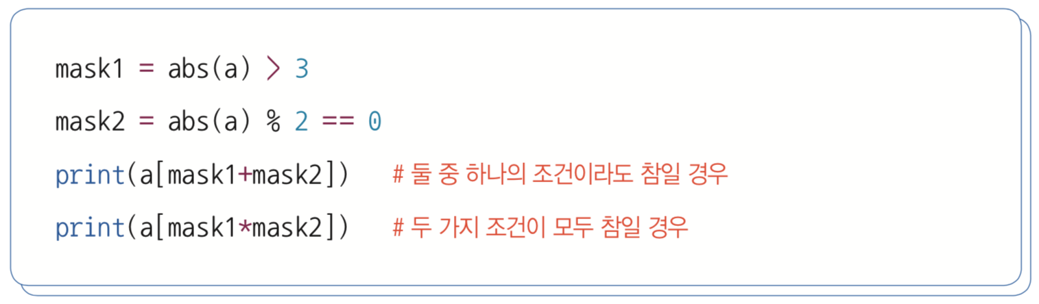

Unit 13 숫자 데이터를 쉽게 다루게 돕는 numpy 라이브러리
5 | numpy array의 다양한 활용
Mask 적용하기(마스크 연결해서 사용하기)
실행결과

Slide 36


Unit 13 숫자 데이터를 쉽게 다루게 돕는 numpy 라이브러리
5 | numpy array의 다양한 활용
numpy 라이브러리를 사용하여 재미있는 버블 차트 그리기

Slide 37

Unit 13 숫자 데이터를 쉽게 다루게 돕는 numpy 라이브러리
5 | numpy array의 다양한 활용
numpy 라이브러리를 사용하여 재미있는 버블 차트 그리기(실행결과)

